Slide 1
আজকের ক্লাশে
সবাইকে
স্বাগত

Slide 2
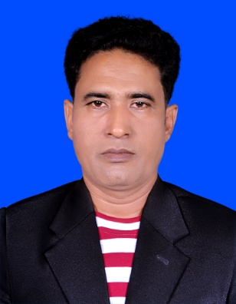
মোঃ মাহবুব আলম ।
সহকারি শিক্ষক ,
গগডা মোজাফরপুর দাখিল মাদ্রাসা।
কেন্দুয়া নেত্রকোণা।
Mob: 01721405063
৬ষ্ট শ্রেণী
বিষয়ঃ চারুপাঠ
সপ্তম অধ্যায়,
তারিখঃ ০২-১১-২০২০

Slide 3
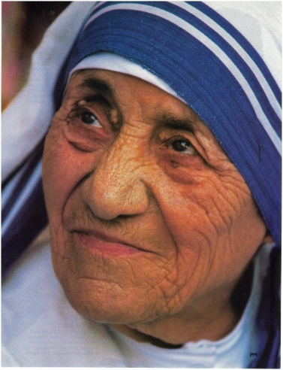
ছবিতে আমরা কাকে দেখতে পাচ্ছি ?
মাদার তেরেসা

Slide 4
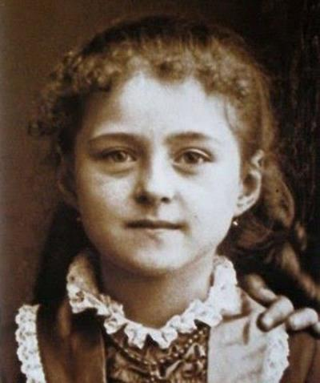
জন্ম -১৯১০ খিৃষ্টাব্দের ২৬ আগষ্ট,
মৃত্যু-১৯৯৭ সালের ৫ ই সেপ্টেম্বর
আজকের পাঠ
মাদার তেরেসা

Slide 5
শিখনফল
এই পাঠ শেষে শিক্ষার্থীরা……………………………..
লেখকের সংক্ষিপ্ত পরিচিতি বলতে পারবে ।
নতুন শব্দগুলোর অর্থ সহ বাক্য গঠন করতে পারবে ।
নির্বাচিত অংশটুকু শুদ্ধ উচ্ছারণে পড়তে পারবে ।
মানব সেবায় মাদার তেরেসার মহৎ অবদান সম্পর্কে ধারনা লাভ করবে ।

Slide 6
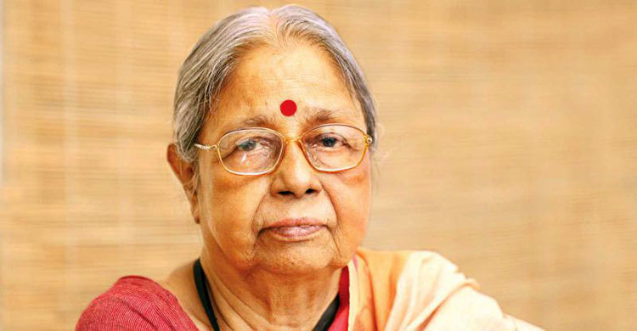
সনজীদা খাতুন
জন্ম-১৯৩৩ ইং
পেশা- ঢা বি প্রফেসর,প্রবন্ধকার,গবেষক
সংস্কৃতি ক্ষেত্রে অসামান্য অবদানে তিনি একুশে পদক প্রাপ্ত হন ।
প্রকাশিত গ্রন্থ-সত্যেন্দ্র কাব্য পরিচয়,রবীন্দ্রসংগীতের ভাব সম্পদ,অতীত দিনের ন্মৃতি,ধ্বনি থেকে কবিতা

Slide 7
মাদার তেরেসা একজন অসাধারণ মানবসেবী তাঁর জন্মস্থান সুদুর আলবেনিয়া হলেও তিনি অবিভক্ত ভারতের বাংলা অঞ্চলের মানুষের দুঃখ দুর্দশায় বিচলিত হয়েছিলেন ।এ কারণে তিনি গরিব ও অসুস্থ মানুষের জন্য তৈরি করেন স্কুল ও চিকিৎসা কেন্দ্র।সমাজের অবহেলিত ও পরিত্যক্ত কুষ্ট রুগীদের তিনি নিজের হাতে সেবা করতেন এবং স্নান করাতেন।
বাংলাদেশের মুক্তিযুদ্ধের সময় ভারতে আশ্রয় নেয়া দুর্গত মানুষের সেবা করেন মাদার তেরেসা ।পরে স্বাধীন বাংলাদেশের বিভিন্ন জেলায় খোলা হয় তার মানব সেবা প্রতিষ্ঠান ।দেশ ধর্ম জাতির পার্থক্য না করে সেবা কাজে মানুষকেই বড় করে দেখেছিলেন তিনি । এ জন্য সব মানুষের এবং সব ধর্মের মানুষের কাছেই তিনি পেয়েছেন শ্রদ্ধা,ভালোবাসা আর সম্মান।
নোবেল পুরস্কার তাঁর তেমনই একটি অর্জন ।
পাঠ বিশ্লেষণ

Slide 8
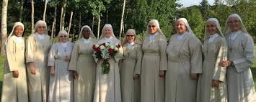
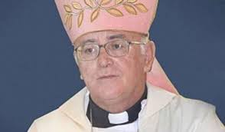
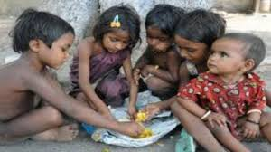
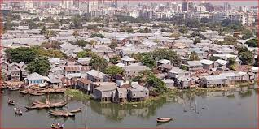
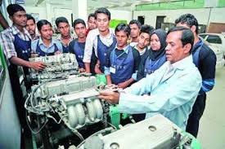
নতুন শব্দের অর্থ সমূহ
গাউন
মিশনারি
ধর্মপ্রচারক
মহিলাদের বিশেষ ধরনের পোষাক
অনাথ
এতিম
আবাসন
প্রশিক্ষণ
হাতে কলমে বিশেষ শিক্ষা
বসবাসের ব্যবস্থা

Slide 9
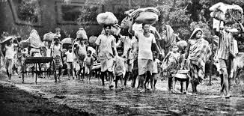
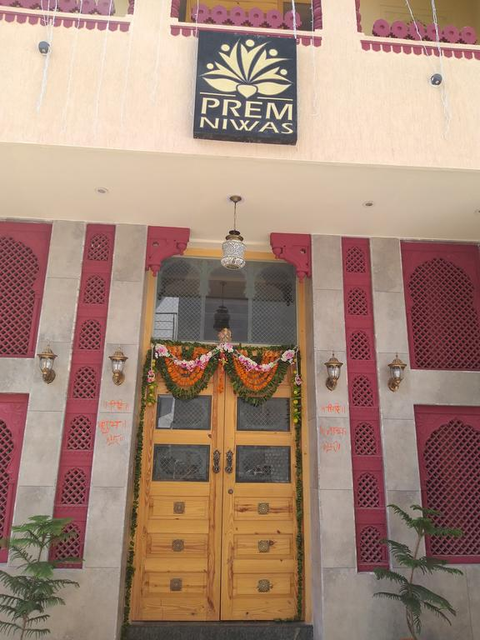
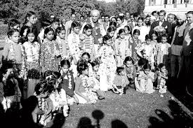
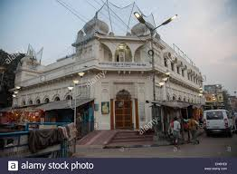
প্রেম নিবাস
শরনার্থী
শিশু ভবন
নির্মল হৃদয়

Slide 10
একক কাজ
শব্দগুলো দিয়ে দুটি করে বাক্য লিখ
সম্মাননা, ব্রত, রপ্ত, আবাসন,

Slide 11
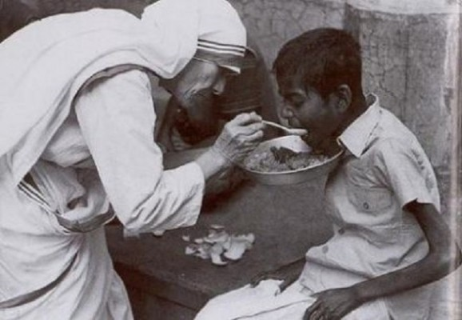
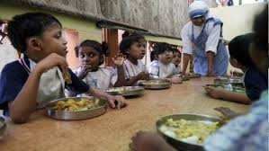
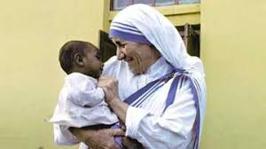
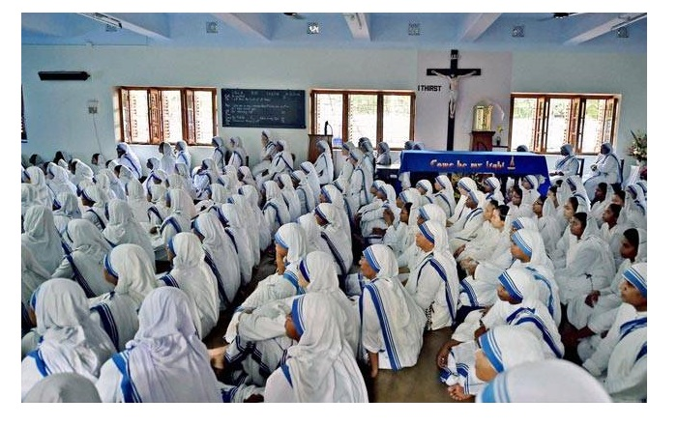
মানবতা
চাইল্ড কেয়ার
চ্যারেটিজ

Slide 12
জোড়ায় কাজ
মাদার তেরেসার সেবামূলক প্রতিষ্ঠান গুলোর নাম লিখ -
সমাধান
মিশনারিজ অব চ্যারেটি
শিশুভবন
নির্মল হৃদয়
নবজীবন আবাস
প্রেম নিবাস

Slide 13
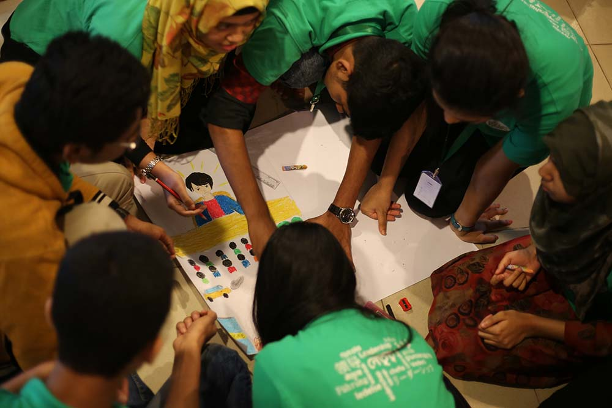
দলগত কাজ
শিক্ষা ক্ষেত্রে মাদার তেরেসার অবদান উল্লেখ কর ।

Slide 14
বাড়ির কাজ
আমাদের সমাজ বা রাষ্ট্রের অবহেলিত মানুষের জন্য তুমি কি ধরনের পদক্ষেপ গ্রহন করতে চাও ?

Slide 15
ধন্যবাদ সবাইকে

